Slide 1
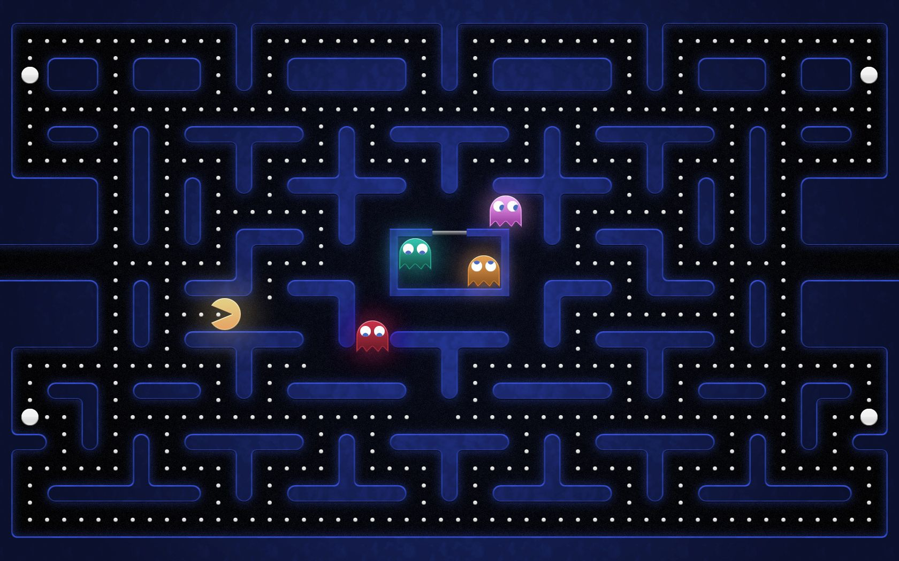


Analyse et Conception
de Logiciels
Par Léo LEMAITRE Ralph MASSON Oussama MOUTIQ
Dorian DALMON ISN 2A G2

Slide 2

PLAN
Introduction
Diagramme de cas d’utilisation
Diagramme de classes
Organisation du projet
Bilan de fonctionnalités
Bilan de compétences

Slide 3

OBJECTIFS
Réaliser un jeu avec une interface graphique.
Déplacer un personnage dans un labyrinthe dans le but de découvrir un trésor.
Présence de monstres de différents types qui essaient d’attaquer le personnage.

Slide 4

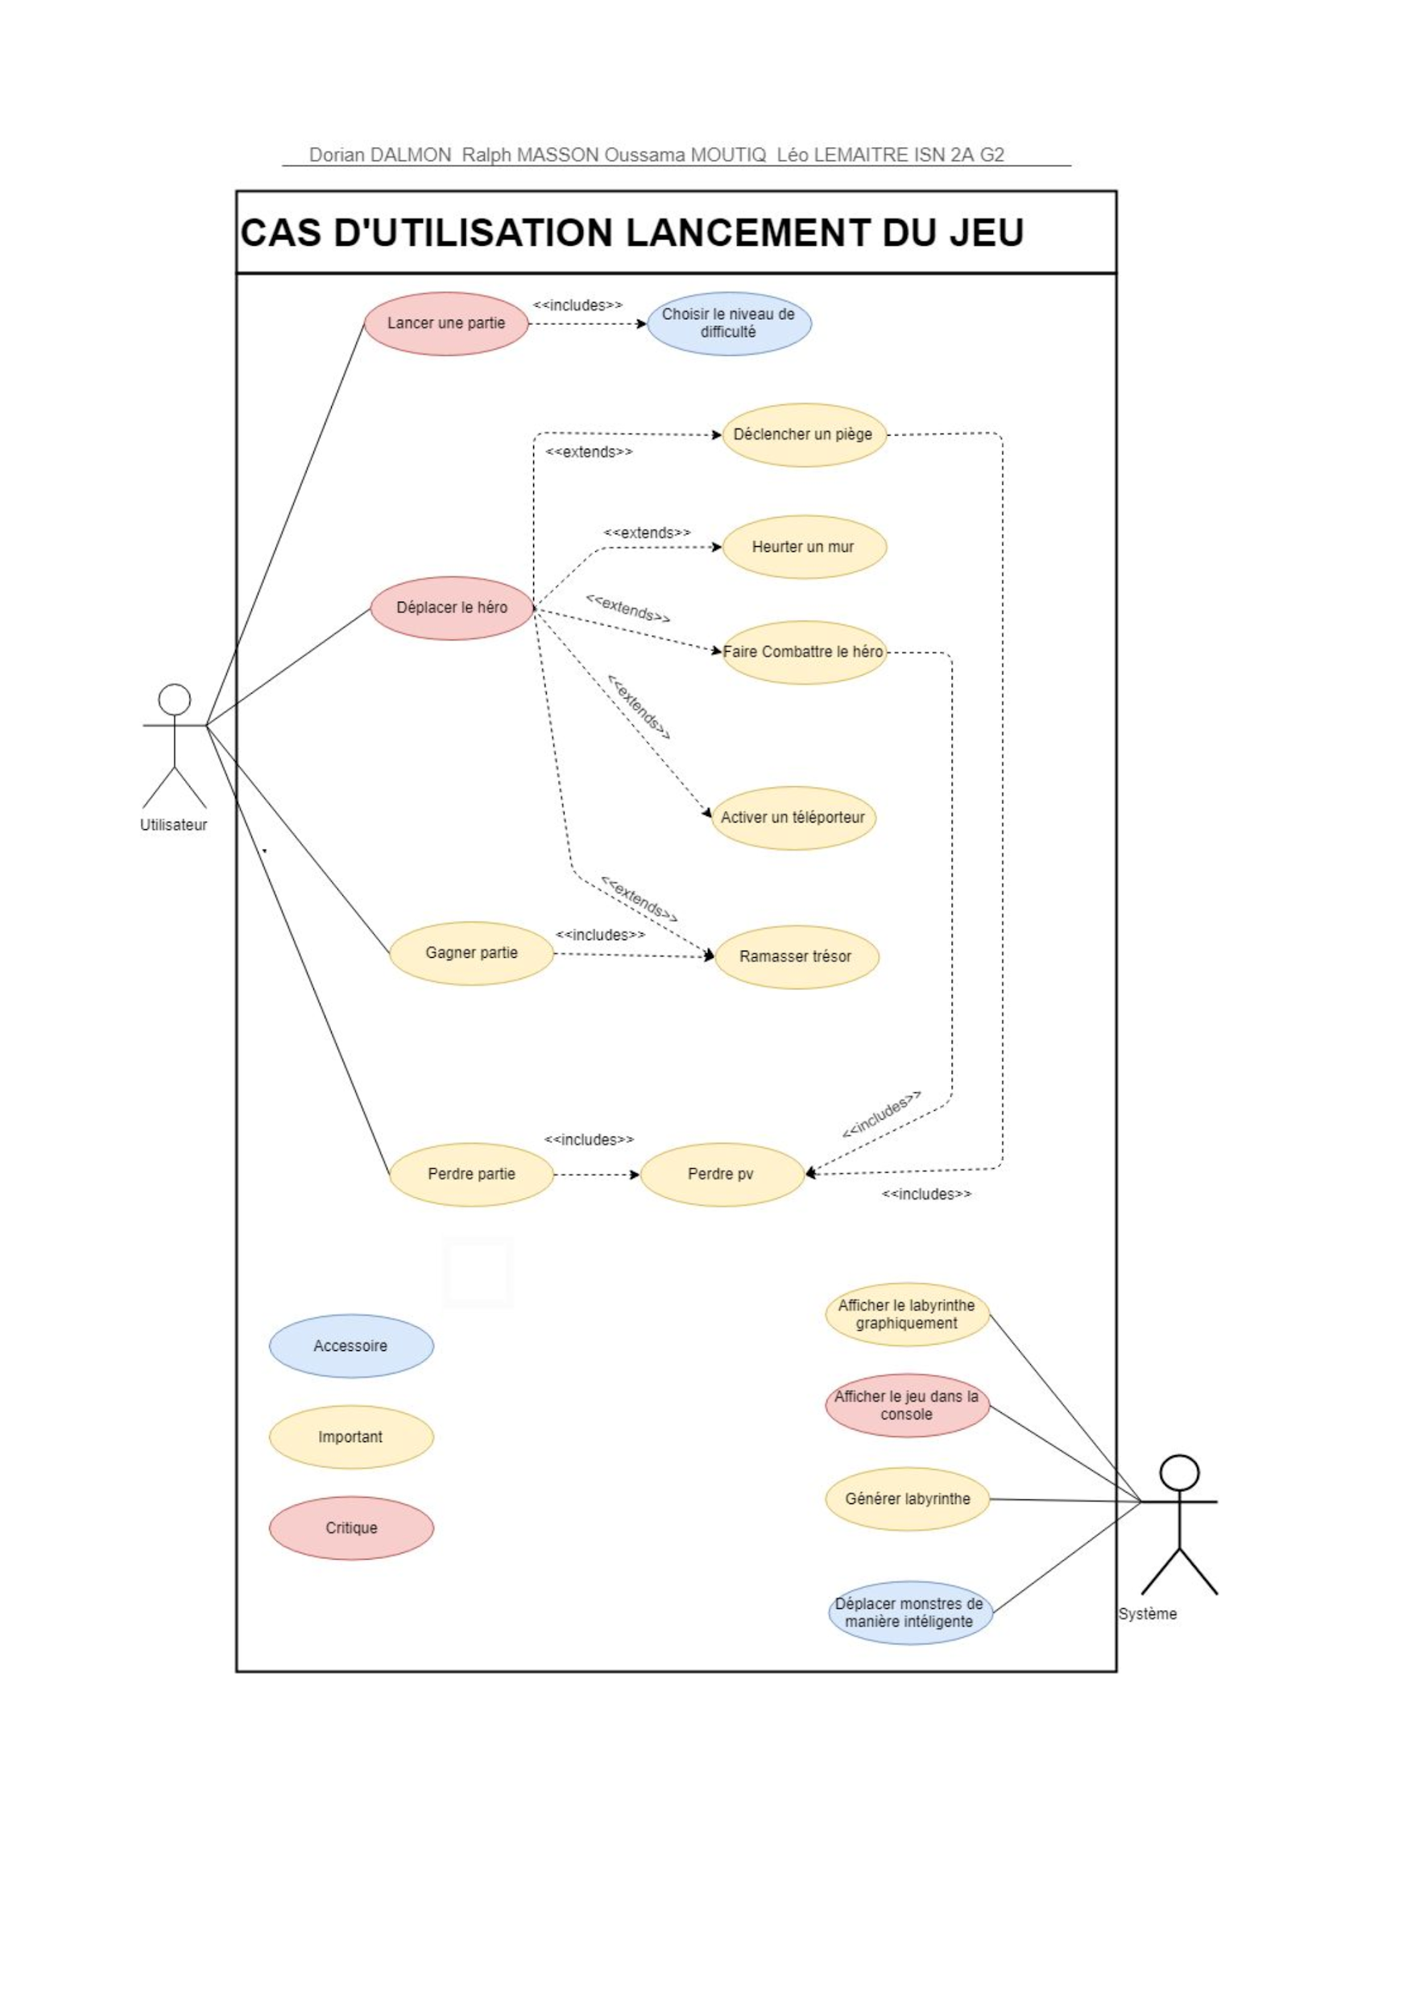
DIAGRAMME DE CAS D’UTILISATION

Slide 5
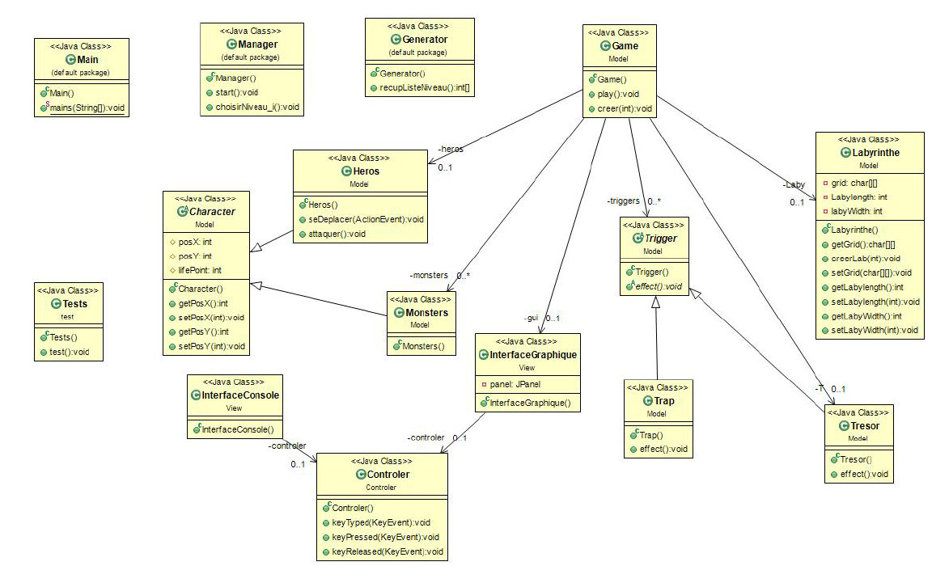
DIAGRAMME DE CLASSES
Diagramme de classes : version 1

Slide 6
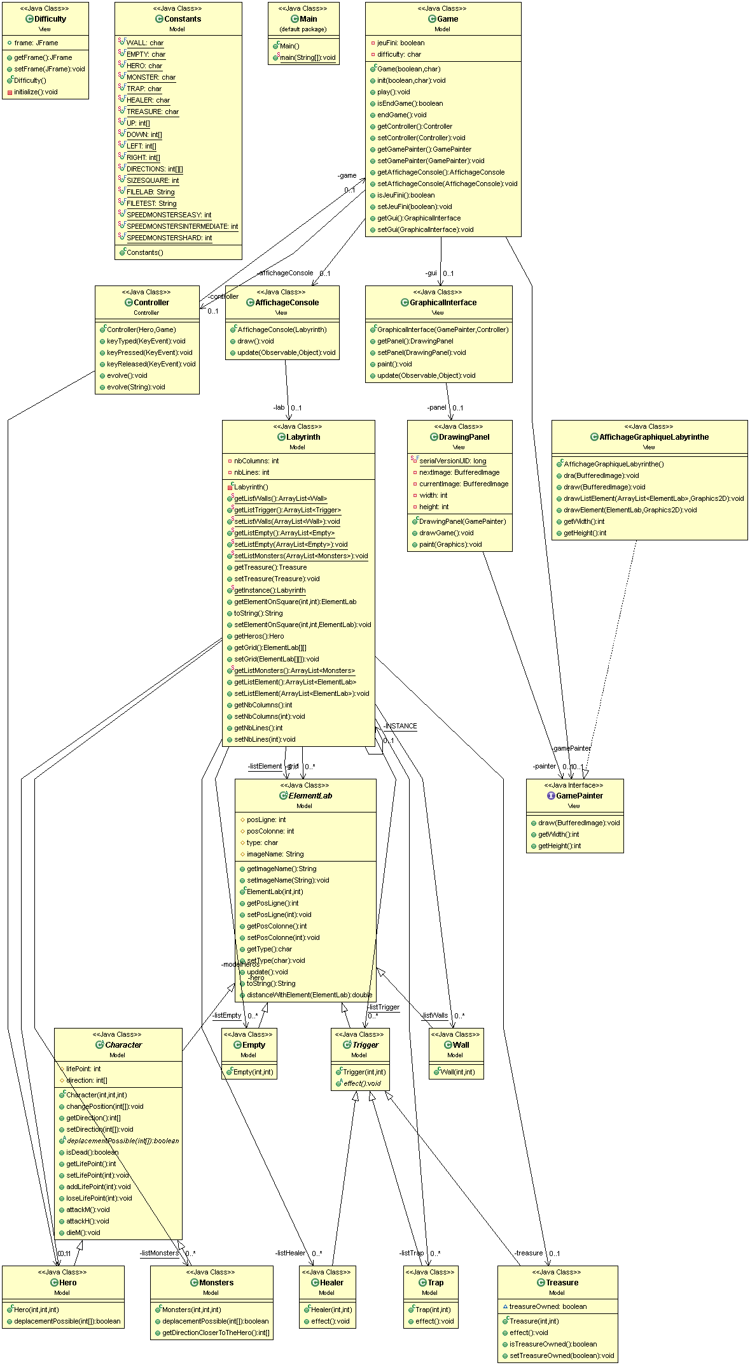
DIAGRAMME DE CLASSES
Diagramme de classes : version finale

Slide 7

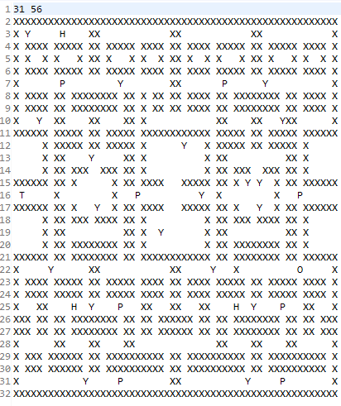
ORGANISATION DU PROJET
Sprint 1 :
Génération du labyrinthe à partir d’un fichier
Affichage du labyrinthe en console
Déplacement du héros

Slide 8
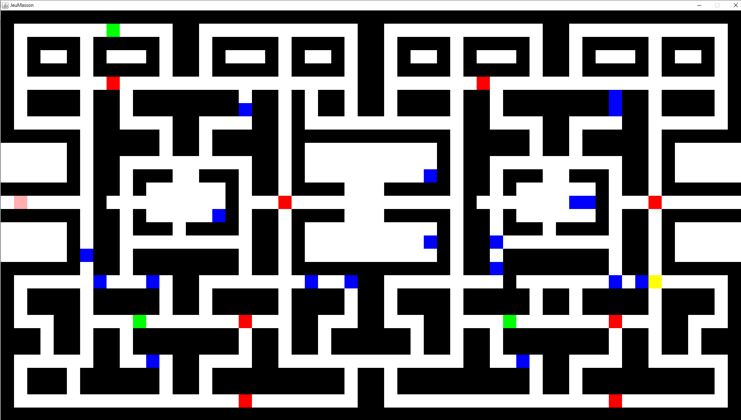
ORGANISATION DU PROJET
Sprint 2 :
Créer des cases magiques
Créer des monstres
Créer un trésor
Implémenter un affichage graphique
Déplacement aléatoire des monstres

Slide 9
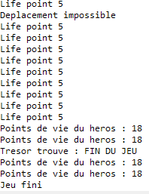
ORGANISATION DU PROJET
Sprint 3 :
Les monstres se dirigent vers le héros et l’attaquent
Le héros attaque les monstres en appuyant sur ESPACE
Gestion des points de vie des monstres
Gestion des points de vie du héros
Le héros meurt
Fin du jeu lorsque le trésor est trouvé
Ajout des sprites

Slide 10
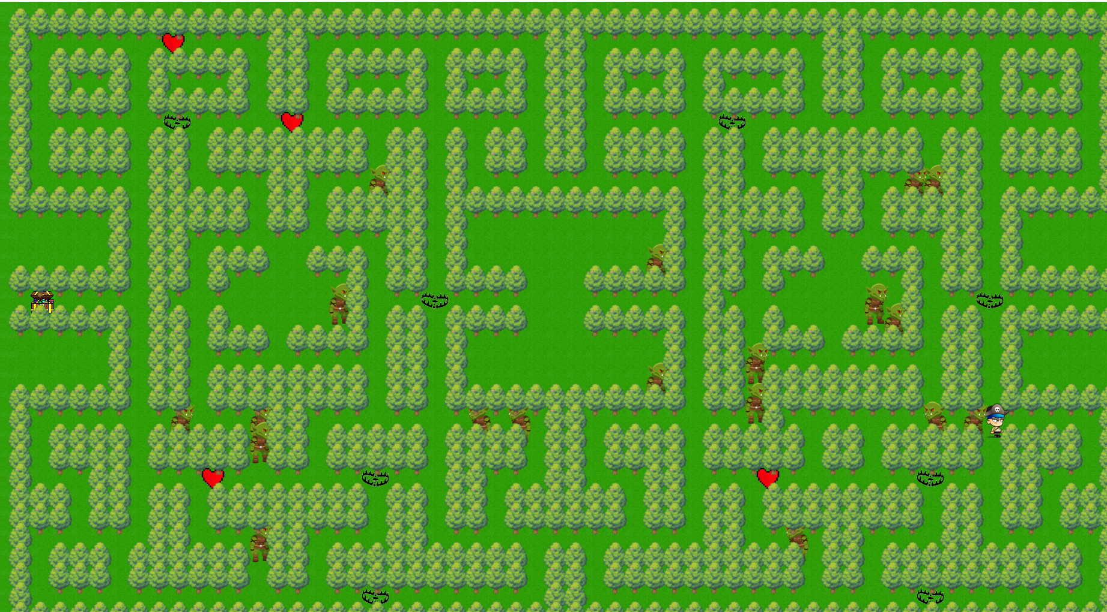
ORGANISATION DU PROJET
Sprint 4 :
Correction des bugs
Choix de la difficulté
Restructuration de l’organisation du projet
Légères améliorations
Génération de la javadoc
Amélioration graphique

Slide 11

ORGANISATION DU PROJET
Léo Lemaître : Chef de projet
Squelette du projet
Affichage graphique
Ralph Masson
Cases magiques
Attaques du héros
Oussama Moutiq
Déplacement du héros
Attaques des monstres

Slide 12

BILAN DE FONCTIONNALITÉS
Liste des fonctionnalités réalisées:
Génération du labyrinthe à partir d’un fichier
Affichage du labyrinthe en console
Déplacement du héros
Créer des cases magiques
Créer des monstres
Créer un trésor
Implémenter un affichage graphique
Déplacement aléatoire des monstres
Les monstres se dirigent vers le héros et l’attaquent
Le héros attaque le monstre avec ESPACE
Gestion des points de vie des monstres
Gestion des points de vie du héros
Le héros meurt
Fin du jeu lorsque le trésor est trouvé
Ajout des sprites
Affichage des attaques des monstres et du héros
Attaques du héros non ciblées

Slide 13
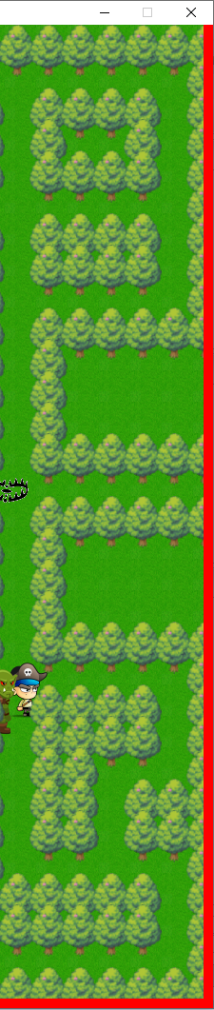

BILAN DE FONCTIONNALITÉS
Bugs :
Affichage aléatoire d’une bande rouge sur le côté
Superposition des sprites

Slide 14

BILAN DE COMPÉTENCES
Faire une conception cohérente (constantes, classes abstraites, patron de conceptions)
Utiliser des patrons de conception (MVC, Singleton, Observable)
Utiliser Git et Github
Anticiper la durée des tâches à effectuer

Slide 15

DÉMONSTRATION

Slide 16
FIN
Merci pour votre attention

